Slide 1
实验8
动态路由协议OSPF配置

Slide 2
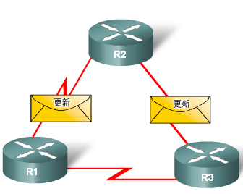
动态路由协议基础概念
动态路由协议的作用
    动态分享两个路由器之间的信息
    当拓扑改变时自动更新
    确定到达目的的最佳路径

Slide 3
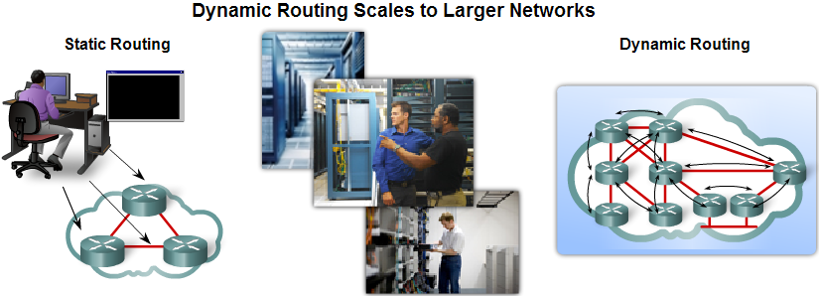
动态路由协议基础概念
动态路由协议的用途:
    发现远程网络
    维护最新路由信息
    选择通往目的网络的最佳路径
    当前路径无法使用时找出新的最佳路径
Notes:
.
.

Slide 4
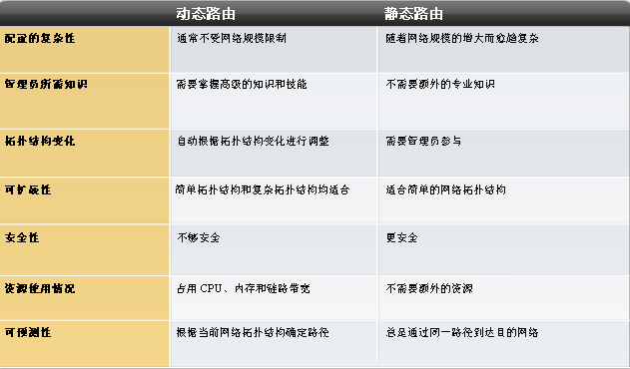
动态路由协议基础概念
相对于静态路由协议

Slide 5
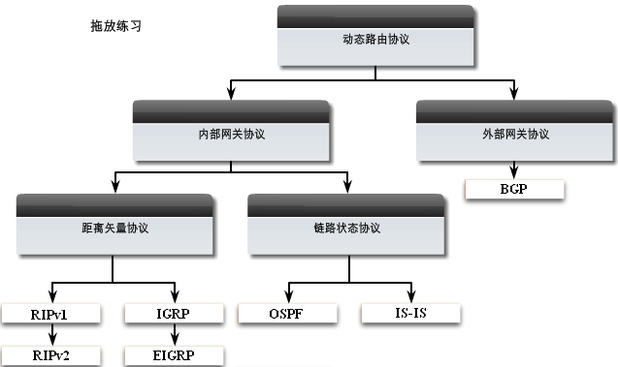
动态路由协议基础概念
动态路由协议的分类
Notes:
CCNP1中介绍

Slide 6
动态路由协议基础概念
主要的动态路由协议
    RIP （Routing Information Protocol）：适用于小型网络内，如校园网。
    OSPF（Open Shortest Path First Protocol）：常用于中、大型网络内，如广域网、城域网和大型校园网。
    BGP4（Border Gateway Protocol v4）：用于大型网络之间的互联，如CERENT和ChinaNet 之间。
动态路由协议分类
    按路由选择算法分，大致可分成3类：
      距离矢量路由选择（Distance Vector）
        确定到达任一网络的方向（矢量）和距离（跳数），如RIP。
      链路状态路由选择（Link State）
        重建整个网络精确拓扑结构，有较快的路由更新收敛度，如OSPF。
      混合路由选择（Hybrid Routing）
        是距离矢量和链路状态两种算法的结合，如IS-IS，IGRP。

Slide 7
距离矢量路由算法
    定期（30秒）在相邻路由器之间传送路由表的拷贝，计算可达网络的距离；
    路由器之间更新和交流网络拓扑结构的改变，但路由器不掌握全网的确切拓扑结构。
一个网络的初始状态
网络W
路由器A
网络X
路由器B
网络Y
路由器C
网络Z
A1
A2
B1
B2
C1
C2
路由表
路由表
路由表
网络 端口 距离
网络 端口 距离
网络 端口 距离
W
A1
0
X
B1
0
Y
C1
0
X
A2
0
Y
B2
0
Z
C2
0

Slide 8
距离矢量路由算法
路由收敛后的网络状态
网络W
路由器A
网络X
路由器B
网络Y
路由器C
网络Z
A1
A2
B1
B2
C1
C2
路由表
路由表
路由表
网络 端口 距离
网络 端口 距离
网络 端口 距离
W
A1
0
X
B1
0
Y
C1
0
X
A2
0
Y
B2
0
Z
C2
0
Y
A2
1
W
B1
1
X
C1
1
Z
A2
2
Z
B2
1
W
C1
2

Slide 9
距离矢量路由协议—RIP
特点：
    只与邻节点交换路由信息
    各节点独立计算最优路径
    能适应网络拓扑的变化
    稳定后，形成最短路径
    算法简单
缺点：
    网络变化扩散到全网速度慢
    扩散时间：所有节点都发现变化的速度
    路由收敛慢
    收敛时间：大家分别计算，结果达到统一的速度
    存在路由环的问题：规定当距离=16时，该路由信息无效，即表示目标网络不可达，限制了网络的规模，即网络的最大距离不能达于15。

Slide 10
链路状态路由算法—SPF
SPF（Shortest Path First）最短路径优先算法：
      又称Dijkstra算法，是链路状态路由选择算法的核心，它是一种广度优先搜索算法，按照每条链路的通信代价（如带宽等）计算出每一点至各点的最短路径。
      每一步都取出当前最短的路径，计算该路径对其它路径的改变。从最近开始逐步计算到最远
  通信代价：缺省值按带宽来计算：COST = 10⁸/带宽（bit/s）
    以10M线路为例，COST = 10⁸ / 10000000 = 10
4
2
6
5
1
3

Slide 11
链路状态路由算法—SPF
SPF算法计算最佳路由
A1
6
2
寻找A1到所有节点的最短路径
  1）初始化时，设A1到其它不直连顶点距离为∞
  2）选择距离最短的路径
  3）观察通过新选择的路径是否能更短到达其它顶点
  4）选择出的最短路径将不参加下一轮比较
  5）反复2 - 4步，直到不剩有顶点
5
1
A3
A2
2
5
A4
1
A5
顶点
距离
路径
A2
2
A2
A3
6
A1 A2 A3－－3
更新
3
A3
A1 A2 A3
A1 A2 A4－－ ∞
A4
5
A1 A2 A3 A4－－4
更新
4
A4
A1 A2 A3 A4
A5
∞
A1 A2 A3 A4 A5－－∞
更新
A1 A2 A3 A5－－8
4
A1 A2 A5
A1 A2 A5－－ 4

Slide 12
链路状态路由协议—OSPF
OSPF是采用链路状态路由选择算法的协议，它适合分层网络结构：
每个域中的路由器只需要建立本域的网络拓扑数据库，并以此计算最短路径，路由计算的复杂性大为降低；
位于两域边界的路由器将对各域的路由信息进行聚合，因此要求每个域的IP地址分配尽可能连续，这样路由选择的效率更高；
主干域
AREA0
子域1
AREA1
子域2
AREA2
子域3
AREA3

Slide 13
算法比较
距离矢量和链路状态路由选择算法的比较
距离矢量路由选择算法 链路状态路由选择算法
从相邻路由器的角度观察网络 获得整个网络的拓扑结构
拓扑结构。
路由表在路由器间传递时增加 计算出到达其他各路由器
距离矢量 的最短路径
路由信息周期地更新，更新频 由链路状态变化触发更新，
繁，收敛速度慢 收敛速度快
将路由表备份到相邻路由器， 将链路状态传送到其他路由
传递信息量大 器上，通常只传变化信息

Slide 14
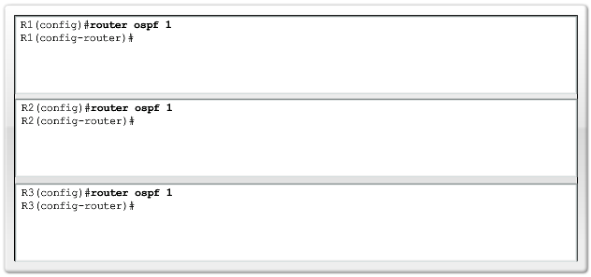
OSPF协议配置
启用OSPF使用以下命令:
R1(config)#router ospf process-id
    Process id : 是一个介于 1 和 65535 之间的数字，由网络管理员选定。仅在本地有效，这意味着路由器之间建立相邻关系时无需匹配该值。

Slide 15
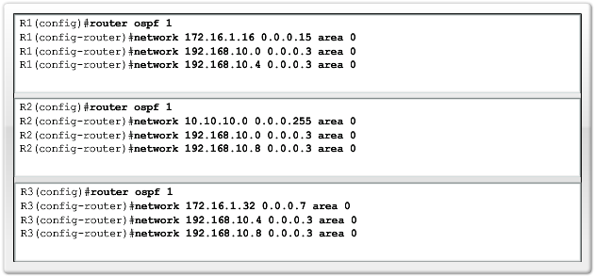
OSPF协议配置
OSPF 中的 network 命令:
    Router(config-router)#network network-address wildcard-mask area area-id
    路由器上任何符合 network 命令中的网络地址的接口都将启用，可发送和接收 OSPF 数据包。
    此网络（或子网）将被包括在 OSPF 路由更新中。
    通配符掩码:
      网络地址和通配符掩码一起，用于指定此 network 命令启用的接口或接口范围。
    area:
      OSPF 区域是共享链路状态信息的一组路由器。OSPF 网络也可配置为多区域。
    area-id:
      如果所有路由器都处于同一个 OSPF 区域，则必须在所有路由器上使用相同的 area-id 。配置 network 命令比较好的做法是在单区域 OSPF 中使用area-id 0。

